Slide 1
i.e. smart
Il giorno 16 ottobre si è tenuto il summit conclusivo, Veneto-Europa, del progetto “i.e. Smart” che aveva come focus l’imprenditorialità giovanile e femminile.
CLASSE PARTECIPANTE: 4BC
ISTITUTO PROFESSIONALE STATALE «G.B. GARBIN» SCHIO (VI)
16 OTTOBRE 2014
PALAZZO GRANDI STAZIONI, VENEZIA

Slide 2
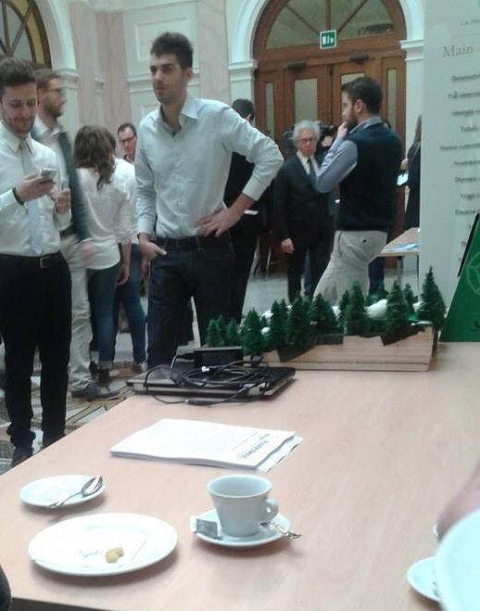
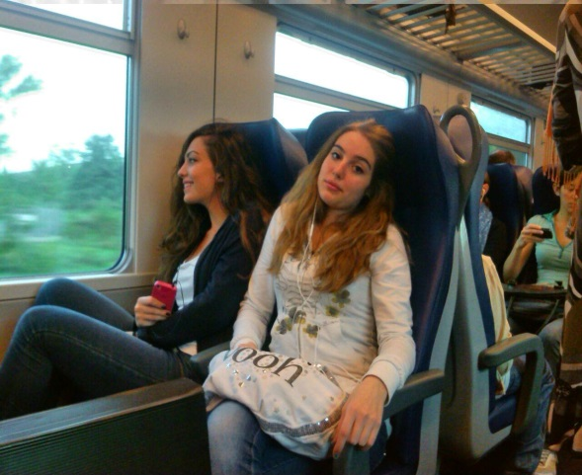
Cronologia di bordo:
7.10 partenza dalla stazione dei treni di Schio - VI
7.40 arrivo alla stazione dei treni di Vicenza
8.30 arrivo a Venezia
9.00 arrivo al palazzo della Regione
9.30 welcome coffee
10.00 inizio convegno
13.20 fine convegno
13.45 light lunch
14.12 partenza
15.56 arrivo a Schio

Slide 3
La conferenza è stata introdotta dal dott. Pier Angelo Turri che ha ringraziato i partecipanti proprio a partire dalla nostra scuola! Dopodiché ha preso la parola il prof. Stuart Simpson, presidente del dipartimento europeo dell’università di Vienna.
“Think American – Feel European“
i.e. SMART will set up a permanent SMART transnational management structure that will develop, implement and manage a new approach to innovation and entrepreneurship training in CENTRAL EUROPE.
1. By working within multidisciplinary teams across economic sector-specific borders.
2. By training not only classical business skills, but also transformative business skills such as creativity, empathy, big picture thinking and intuition.
3. By connecting emerging entrepreneurs, business coaches and experts throughout Europe and the rest of the world.
"Pensa americano - Senti europeo"
I.e SMART sarà istituito come una SMART struttura di gestione transnazionale permanente che svilupperà, implementerà e gestirà un nuovo approccio all'innovazione e formazione dell’imprenditorialità in CENTRAL EUROPE.
1. Lavorando all'interno di team multidisciplinari attraverso le frontiere settoriali specifiche economiche.
2. Con la formazione non solo le competenze di business classico, ma anche competenze di business di trasformazione quali la creatività, l'empatia, il pensiero grande e l'intuizione.
3. Con il collegamento di imprenditori emergenti, allenatori ed esperti di business in tutta Europa e nel resto del mondo.

Slide 4
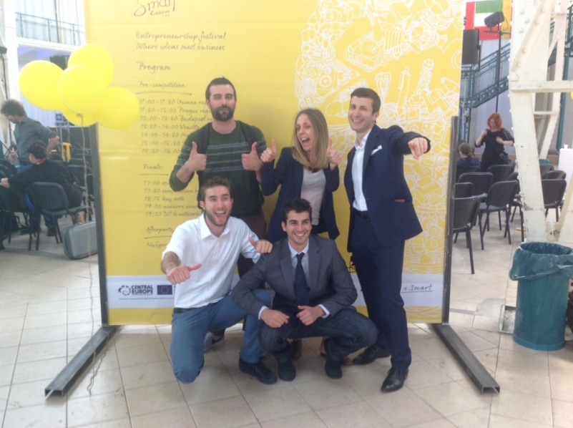
Ore 10:30 First panel
LA VOCE DEI PROTAGONISTI
Presentazione delle nuove idee d’impresa e
l’esperienza del progetto i.e. SMART.
Modera: Dott.Carlo Rossi
Partecipano:
Veasyt Live! Enrico Capiozzo - Ingegnere aerospaziale
Happy Ways, Andrea Biondani – Ingegnere meccanico
Stella Degli Elfi, Dimitri Gramenzi – ingegnere meccanico
Dolce Far Niente, Esther Fontanella – designer
Gushmag, Veronica Balbi – Esperta in comunicazione
StarTempo, Alessandro Bodo – Laureato in Economia degli scambi Internazionali

Slide 5
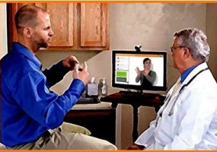
Live !
È il primo servizio di video-interpretariato professionale a distanza in Italia usufruibile via web da computer e tablet, in modo facile e a costi contenuti (attualmente in 6 lingue verbali e nella lingua dei segni italiana). Nato per permettere alle pubbliche istituzioni e ai privati di comunicare con tutti, indipendentemente dalle origini e dai cittadini sordi o muti.
“Se parli ad un uomo in una lingua che può comprendere, avrai la sua attenzione. Se parli ad un uomo nella sua lingua, avrai il suo cuore.”
Nelson Mandela
Le principali caratteristiche di VEASYT Live! Sono:
Flessibilità: in continuo espansione il numero delle lingue; previste anche slot di 30min;
Professionalità: gli interpreti vengono selezionati, formati, sempre aggiornati tramite corsi;
Mobilità: usufruibile in qualsiasi luogo con una connessione, tramite cellullare, pc o i-pad;
Economicità: azzera i costi di trasferimento, vitto e alloggio dei professionisti;
Sostenibilità ambientale: riduce inquinamento e il traffico che gli interpreti creano per recarsi al lavoro;
-Sostenibilità sociale: autogestione della disponibilità lavorativa da parte dei professionisti.
Incontro medico in cui viene usato l’interprete dei segni di Veasit Live!

Slide 6
Ci sono molti siti di carpooling (come blablacar, carpooling.com) quindi la loro idea è di innovare tutto ciò offrendo un sito dove c’è fosse anche dello sharing. Hanno isolato ed individuato alcuni limiti principali:
1)Si crea un gruppo di utenti con il quale ci si accorda per l’ora, il giorno e chi cerca, o offre, un posto in auto, diminuendo cosi anche il consumo di carburate. Si aumentano in tal modo le possibilità di trovare la risposta alle proprie esigenze di mobilità. Così il servizio arriva ad essere efficiente con una massa critica di utenti più limitata rispetto a quella necessaria per un sito di carpooling generalista.
2)Un altro limite che frena le persone e l’imbarazzo di dover passare del tempo in auto con una persona sconosciuta per paura di non aver argomenti di conversazione. La partecipazione ad uno stesso evento però presuppone il fatto di aver almeno un interesse in comune che potrebbe anche essere un modo per aumentare l’entusiasmo e la partecipazione precedente all’evento, di qualunque tipo esse sia. Attraverso una collaborazione più stretta con gli organizzatori degli eventi pensiamo di poter offrire dei servizi aggiuntivi ai fruitori degli eventi: posti macchina dedicati, pass per il backstage, redazione sul costo dei biglietti, ecc..

Slide 7
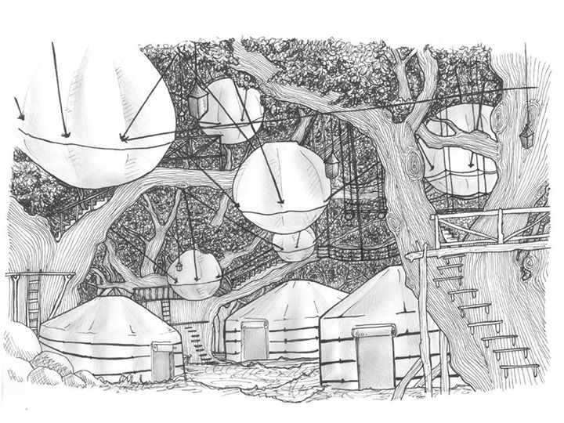
LA STELLA DEGLI ELFI
“La Stella degli Elfi” è un B&B/Camping realizzato sugli alberi ad impatto ambientale zero, perché costruito con tende speciali. Alcune sono tende sospese agli alberi, dedicate nel progetto a tenda letto per i visitatori; altre provengono dalle steppe mongole e sono dedicate all'area servizi, disabili, relax e prima colazione. La novità più interessante del progetto è che l'intera struttura è energeticamente autosufficiente ed è possibile installarla e rimuoverla senza alcun danno alla location che la ospita.

Slide 8
IL DOLCE FAR NIENTE
2. pasticceria espressa: preparazione da parte del pasticcere di mono porzioni da passeggio farcite espresse, per consentire l’assaggio immediato dei vari prodotti suddivisi per stagione.
3. online: sito Internet dove il cliente valuta passo a passo la composizione del suo dolce e lo ordina stabilendo data e ora del ritiro presso il punto vendita, evitando così tempi d’attesa. Il cliente può inoltre farselo recapitare a casa o in ufficio tramite consegne a domicilio.
4.In prospettiva il progetto potrebbe avere un’ espansione commerciale attraverso la creazione di una rete in franchising.
MADE FOR LOVE: una sola regola.
Perché il nostro obiettivo è rendervi felici!
Il dolce far niente è un nuovo modo di pensare e vivere la pasticceria, un concetto che si distingue per l’unicità del servizio.
I principi sono rigorosi:
healthy food: alta qualità degli ingredienti e valori nutritivi equilibrati.
fresh food: materie prime selezionate, biologiche e lavorazioni artigianali.
tailor-made food: attenzione mirata al gusto e alle esigenze del singolo consumatore.
taste & fun food: non trascura la mente e lo spirito, all’insegna della creatività.
everywhere food: prodotti da gustare nel locale o a casa propria.
everytime food: mini porzioni da passeggio facili da consumare.
Il servizio funziona in tre diverse modalità:
1. fai da te: preparazione e vendita al dettaglio di tutte le componenti di un dolce o dessert confezionate, per tipologia e numero di persone. Il cliente sceglie da solo cosa acquistare secondo il proprio piacere e le proprie esigenze nutrizionali. Per accompagnarlo nella preparazione, il cliente trova nel punto vendita flyers ricette illustrate.

Slide 9
Gushmag si propone come il primo Social Magazine Online, organizzato per Rubriche giornaliere.
La sua caratteristica principale è l’originalità e l’indipendenza creativa: il suo compito è quello di dare luce e risalto al talento dei Blogger che lo utilizzano.
Gushmag è composto da cinque giovani Professionisti della Comunicazione che, mettendo insieme le proprie competenze hanno concretizzato il progetto Gushmag Plus, con il compito di soddisfare le esigenze di aziende e agenzie che desiderano allargare i propri progetti inserendo uno strumento di comunicazione innovativo.
E’ quindi un Nuovo Canale Editoriale Digitale, al servizio di imprese che mette il contenuto al centro, proponendo Piani Editoriali su misura in cui la creatività e la personalizzazione sono fondamentali al fine di produrre Rubriche e Testi Virali ed Emozionali in grado di condividere le qualità delle informazioni sull’azienda o sul prodotto.

Slide 10
StarTempo OUR TIME. A BETTER SOCIETY.
www.startempo.com
StarTempo è una piattaforma che favorisce, facilita e regola lo scambio di competenze fra utenti che mettono a disposizione degli altri il proprio tempo (Sharing economy).

Slide 11
StarTempo è:
Un social a supporto del volontariato.
Un mercato di tempo e competenze.
E’ online ed offline. Nasce dal locale per diventare globale.
Ti permette di essere d’aiuto a persone che hanno bisogno delle tue competenze e del tuo tempo, nonché di essere aiutato da persone qualificate.
Il Sig. Alessandro Bodo, laureato in Economia degli scambi Internazionali, evidenzia queste tre esigenze:
FORMAZIONE
ESPERIENZA
CONTATTI
Startempo ti aiuta a realizzarle!

Slide 12
Ore 10:30 second panel
LA VOCE DEGLI OPERATORI
Opportunità e servizi per l’avvio di una nuova idea d’impresa.
Modera: Carlo Rossi
Partecipano:
Stefano NEGRELLI, Università di Padova, START CUBE, BAN Veneto – Business Angel Network
Gabriella PARMESAN, VEGA Park, VegainCUBE
Stefano MIOTTO, Confindustria Veneto SIAV
Michele PELLOSO, Regione del Veneto Sezione Industria e Artigianato
Carlo BAGNOLI, Università Cà Foscori

Slide 13
Prof. BAGNOLI: sottolinea la grande differenza tra impresa di PROPOSTA e di RISPOSTA
Una Start up deve essere: digitale, contestualizzata, di risposta (sapere come produrre) e di proposta (avere idee innovative e diverse dalla concorrenza);
Importante è la congiunzione tra idee e concretizzazione di esse.
In Veneto sono presenti:
450 000 partite IVA, 1 ogni 11;
40 000 sono le imprese vere e proprie, le quali sanno rispondere ma mancano di idee;
400 sono le imprese con struttura stabile ed efficace.

Slide 14
CURIOSITY:
PIL Grecia ammonta a 170 mld euro
PIL Veneto ammonta a 133 mld euro
-Si osserva che il PIL del Veneto è quasi uguale a quello della Grecia; l’economia della regione Veneto è una delle più importanti in Italia, infatti facendo un confronto con il PIL di Cipro (17 mld di euro), emerge come quest’ultimo sia pari a 1/10 di quello del Veneto!
YOUNG GARANTY :
Un'iniziativa della Regione del Veneto destinata ai giovani tra i 15 e i 29 anni, non impegnati in un'attività lavorativa né inseriti in un regolare corso di studi (secondari, superiori o universitari) o di formazione.
È un progetto con cui la Regione garantisce ai giovani un'offerta valida di lavoro o formazione entro 4 mesi dall'inizio della disoccupazione (o dalla fine del percorso di studi).

Slide 15
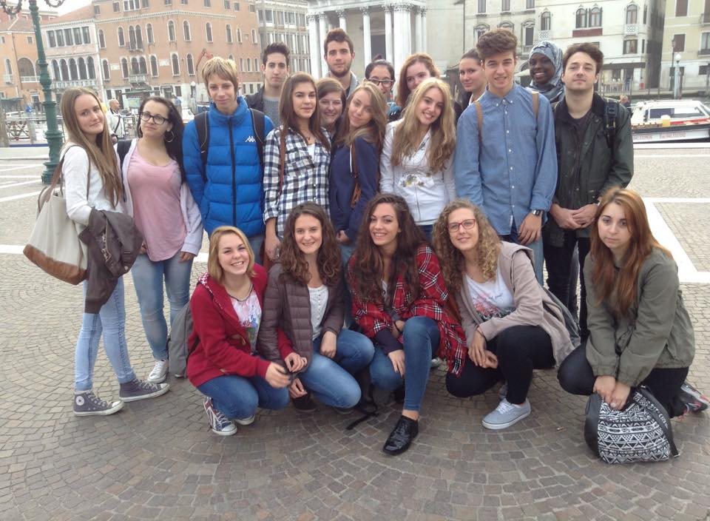
LA CLASSE 4 BC

